Slide 1
데이터 팀 소개
데이터 팀의 역할과 구성원은 누구인가?
데이터 팀 조직 구조
모델 개발시 고려할 점
데이터 일 관련 교훈
한기용
keeyonghan@hotmail.com

Slide 2
Contents
강사 소개
데이터 팀의 역할
데이터 팀의 구성원
데이터 팀의 조직구조
모델 개발시 고려할 점
데이터 관련 교훈

Slide 3
데이터 팀의 역할
데이터 팀은 어떤 역할을 수행하는가?

Slide 4
데이터팀 소개
강사 소개 - 한기용
2021년 현재 Harmonize Health 데이터 팀 디렉터
2018-2020년 데이터 관련 컨설턴트/어드바이저/엔젤투자자
2014-2018년 Udemy 데이터 팀 시니어 디렉터
2012-2014년 Polyvore 데이터 팀 시니어 매니저
2004-2011년 Yahoo Search 엔지니어링 디렉터
2000년에 미국 실리콘밸리로 이주
1995-2000년 삼성전자 소프트웨어 개발자
서울대학교 컴퓨터 공학과 학사/석사

Slide 5
데이터팀 소개
데이터 팀의 미션
신뢰할 수 있는 데이터를 바탕으로 부가가치 생성

Slide 6

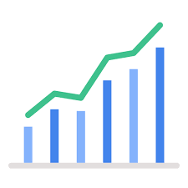
데이터팀 소개
데이터 팀의 목표 1
고품질의 데이터를 제공하여 정책 결정에 사용
결정과학 (Decision Science)라고 부르기도 함
데이터 참고 결정(data informed decisions)을 가능하게 함
vs. 데이터 기반 결정(data driven decisions)

Slide 7

데이터팀 소개
데이터 팀의 목표 2
고품질 데이터를 필요할 때 제공하여 사용자의 서비스 경험 개선
머신 러닝과 같은 데이터 기반 알고리즘을 통해 개선
예) 개인화를 바탕으로한 추천(Recommendation)과 검색 기능 제공
하지만 사람의 개입/도움이 반드시 필요 (human-in-the-loop)

Slide 8



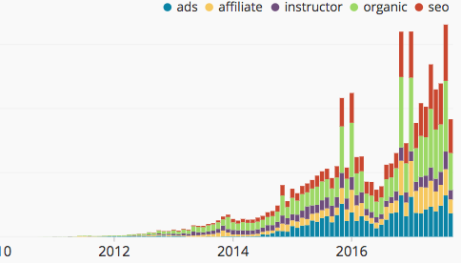



데이터팀 소개
1
2
데이터 웨어하우스
사이트 방문 트래픽과 외부 데이터 (이메일, 마케팅 등등)
데이터 팀
비지니스 인사이트
3
Site Services
(개인화등을 통한) 제품 서비스 개선

Slide 9


데이터팀 소개
데이터 팀의 발전 - 1. 데이터 인프라 구축
데이터 인프라: 데이터 웨어하우스와 ETL (Extract, Transform, Load)
데이터 웨어하우스: 회사에 필요한 모든 데이터들을 저장하는 중앙 데이터베이스
ETL (Extract, Transform, Load): 소스에 존재하는 데이터들을 데이터 웨어하우스로 복사해오는 코드를 지칭. 보통 파이썬으로 작성
데이터 인프라의 구축은 데이터 엔지니어가 수행함
1
데이터 웨어하우스
서비스에서 직접 생기는 데이터와 써드파티를 통해 생기는 간접 데이터
ETL
데이터 인프라

Slide 10
데이터팀 소개
데이터 웨어하우스란?
회사에 필요한 모든 데이터를 모아놓은 중앙 데이터베이스 (SQL)
데이터의 크기에 맞게 어떤 데이터베이스를 사용할지 선택
크기가 커진다면 AWS의 Redshift, 구글 클라우드의 BigQuery, 스노우플레이크(Snowflake)나 오픈소스 기반의 하둡/스팍을 사용하는 것을 추천: 이 모두 SQL을 지원
중요 포인트는 프로덕션용 데이터베이스와 별개의 데이터베이스라는 점
데이터 웨어하우스 구축은 진정한 데이터 조직이 되는 첫번째 스텝

Slide 11
데이터팀 소개
ETL(Extract, Transform, Load)이란? (1)
다른 곳에 존재하는 데이터를 가져다가 데이터 웨어하우스에 로드하는 작업
Extract: 외부 데이터 소스에서 데이터를 추출
Transform: 데이터의 포맷을 원하는 형태로 변환
Load: 변환된 데이터를 최종적으로 데이터 웨어하우스로 적재

Slide 12
데이터팀 소개
ETL(Extract, Transform, Load)이란? (2)
이는 코딩을 필요로 하며 가장 많이 쓰이는 프레임웍은 Airflow
Airflow는 오픈소스 프로젝트로 파이썬 3 기반
에어비앤비, 우버, 리프트, 쿠팡 등에서 사용
AWS와 구글클라우드에서도 지원
흔한 데이터 소스의 경우 SaaS(Software as a Service) 사용 가능
FiveTran, Stitch Data, ...

Slide 13
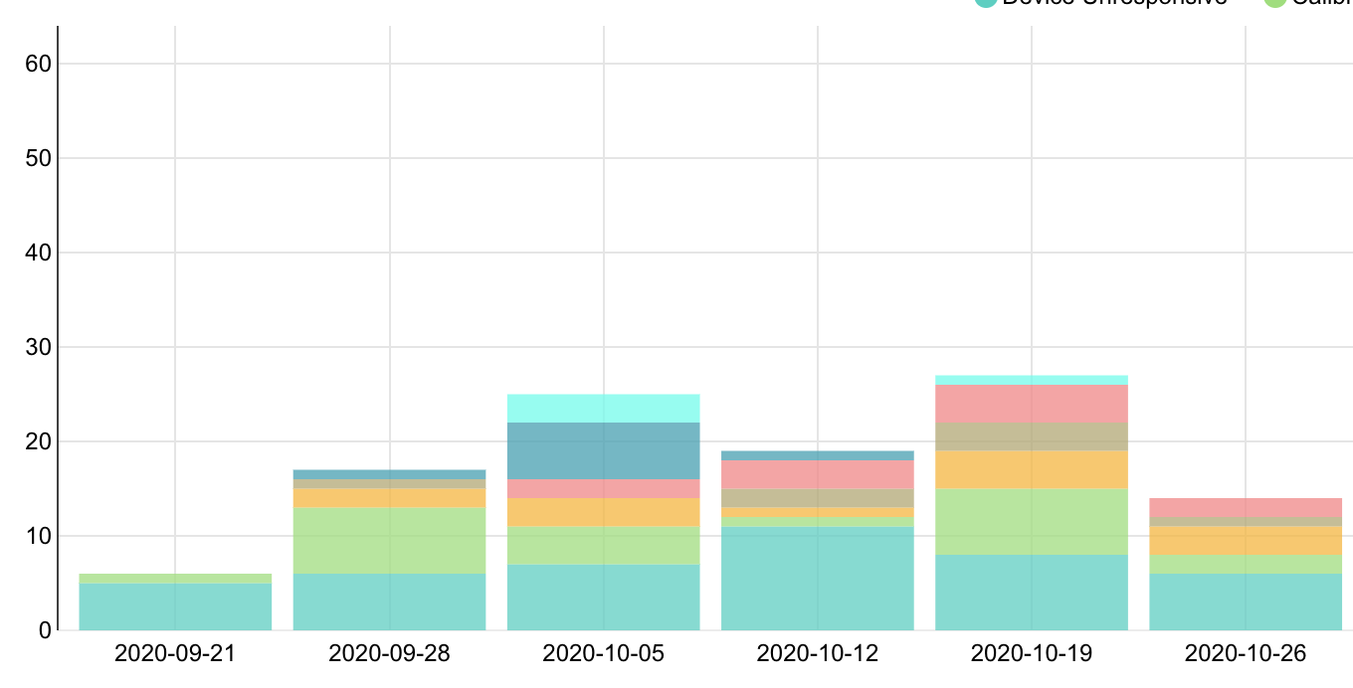
데이터팀 소개
데이터 팀의 발전 - 2. 데이터 분석 수행
데이터 분석이란?
회사와 팀별 중요 지표(metrics) 정의하고 대시보드 형태로 시각화(visualization)
이외에도 데이터와 관련한 다양한 분석/리포팅 업무 수행
중요 지표의 예: 매출액, 월간/주간 액티브 사용자수, ...
이는 데이터 분석가 (Data Analyst)가 맡는 일임
1
2
데이터 웨어하우스
서비스에서 직접 생기는 데이터와 써드파티를 통해 생기는 간접 데이터
ETL
데이터 인프라
데이터 분석 (지표 정의, 시각화, …)

Slide 14
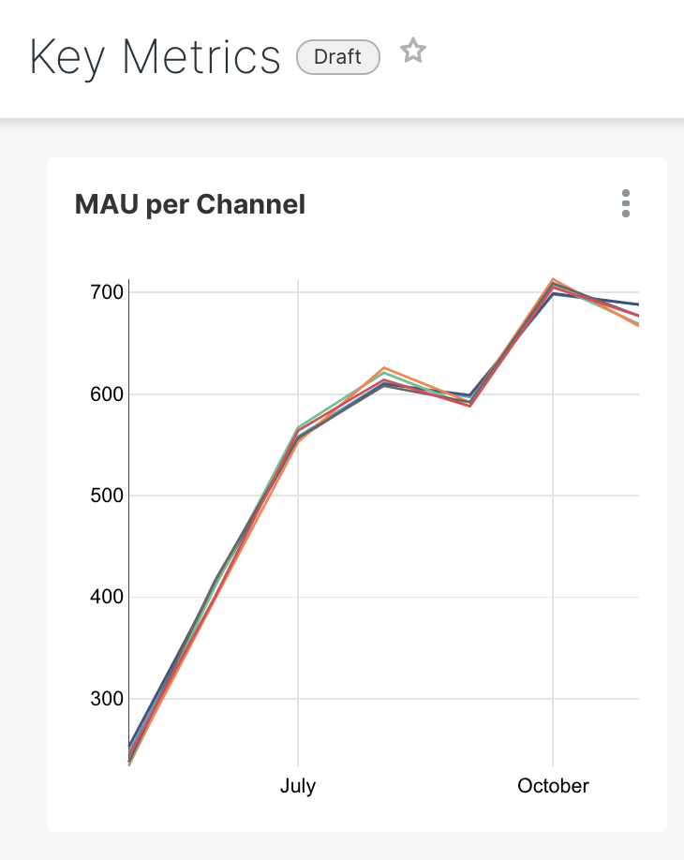
데이터팀 소개
시각화 대시보드란?
보통 중요한 지표를 시간의 흐름과 함께 보여주는 것이 일반적
지표의 경우 3A(Accessible, Actionable, Auditable)가 중요
가장 널리 사용되는 대시보드:
구글 클라우드의 룩커(Looker)
세일즈포스의 태블로 (Tableau)
마이크로소프트의 파워 BI(Power BI)
오픈소스 아파치 수퍼셋(Superset)

Slide 15



데이터팀 소개
데이터 팀의 발전 - 3. 머신러닝/인공지능 적용
1
2
서비스에서 직접 생기는 데이터와 써드파티를 통해 생기는 데이터
데이터 분석 (지표 정의, 시각화, …)
데이터 웨어하우스
데이터 인프라
3
데이터 인프라에 저장된 데이터를 기반(훈련용 데이터)으로 지도기계학습 (supervised machine learning)을 통해 머신러닝 모델들을 개발하여 추천, 검색등을 개인화하는 것이 일반적인 패턴
이때 데이터의 크기에 따라 Spark과 같은 대용량 분산처리 시스템이 필요해짐
데이터 과학 적용
사용자 경험 개선 (추천, 검색 등의 개인화)

Slide 16
데이터 팀의 구성원
데이터 팀을 구성하는 사람들은 누구인가?

Slide 17
데이터팀 소개
데이터 팀에는 누가 있는가?
데이터 엔지니어 (Data Engineer)
데이터 인프라 (데이터 웨어하우스와 ETL) 구축
데이터 분석가 (Data Analyst)
데이터 웨어하우스의 데이터를 기반으로 지표를 만들고 시각화 (대시보드)
내부 직원들의 데이터 관련 질문 응답
데이터 과학자 (Data Scientist)
과거 데이터를 기반으로 미래를 예측하는 머신러닝 모델을 만들어 고객들의 서비스 경험을 개선 (개인화 혹은 자동화 혹은 최적화)
작은 회사에서는 한 사람이 몇개의 역할을 동시에 수행하기도 함

Slide 18
데이터팀 소개
데이터 엔지니어의 역할
기본적으로는 소프트웨어 엔지니어
파이썬이 대세. 자바 혹은 스칼라와 같은 언어도 아는 것이 좋음
데이터 웨어하우스 구축
데이터 웨어하우스를 만들고 이를 관리. 클라우드로 가는 것이 추세
AWS의 Redshift, 구글클라우드의 BigQuery, 스노우플레이크
관련해서 중요한 작업중의 하나는 ETL 코드를 작성하고 주기적으로 실행해주는 것
ETL 스케줄러 혹은 프레임웍이 필요 (Airflow라는 오픈소스가 대세)
데이터 분석가와 과학자 지원
데이터 분석가, 데이터 과학자들과의 협업을 통해 필요한 툴이나 데이터를 제공해주는 것이 데이터 엔지니어의 중요한 역할 중의 하나

Slide 19
데이터팀 소개
데이터 분석가의 역할
비지니스 인텔리전스를 책임짐
중요 지표를 정의하고 이를 대시보드 형태로 시각화
대시보드로는 태블로(Tableau)와 룩커(Looker)등의 툴이 가장 흔히 사용됨
오픈소스로는 수퍼셋(Superset)이 많이 사용됨
이런 일을 수행하려면 비지니스 도메인에 대한 깊은 지식이 필요
회사내 다른 팀들의 데이터 관련 질문 대답
임원들이나 팀 리드들이 데이터 기반 결정을 내릴 수 있도록 도와줌
질문들이 굉장히 많고 반복적이기에 어떻게 셀프서비스로 만들 수 있느냐가 관건
필요한 스킬셋
SQL, 통계적 지식
비지니스 도메인에 관한 깊은 지식
보통 코딩을 하지는 않음

Slide 20

데이터팀 소개
데이터 분석가의 딜레마
보통 많은 수의 긴급한 데이터 관련 질문들에 시달림
많은 경우 현업팀에 소속되기도 함
내 커리어에서 다음은 무엇인가?
소속감이 불분명하고 내 고과 기준이 불명확해짐
데이터 분석가의 경우 조직구조가 더 중요함
다음 장에서 보충 설명

Slide 21
데이터팀 소개
데이터 과학자의 역할
머신러닝의 형태로 사용자들의 경험을 개선
문제에 맞춰 가설을 세우고 데이터를 수집한 후에 예측 모델을 만들고 이를 테스트
장시간이 필요하지만 이를 짧은 사이클로 단순하게 시작해서 고도화하는 것이 좋음
테스트는 가능하면 A/B 테스트를 수행하는 것이 더 좋음
데이터 과학자에게 필요한 스킬셋
머신러닝/인공지능에 대한 깊은 지식과 경험
코딩 능력 (파이썬과 SQL)
통계 지식, 수학 지식
끈기와 열정. 박사 학위가 도움이 되는 이유 중의 하나

Slide 22
데이터팀 소개
훌륭한 데이터 과학자란?
열정과 끈기?
다양한 경험?
코딩 능력?
현실적인 접근 방법?
애자일 기반의 모델링
딥러닝이 모든 문제의 해답은 아님을 명심
과학적인 접근 방법?
지표기반 접근
내가 만드는 모델이 목표는 무엇이고 그걸 어떻게 측정할 것인가?
제일 중요한 것은 모델링을 위한 데이터의 존재 여부

Slide 23
데이터팀 소개
머신러닝 모델링 사이클
보통 A/B 테스트를 통해 이뤄짐
분석
데이터 수집
모델 개발
가설
다수의 짧은 사이클을 통해 점진적 개선
비지니스 개선 (매출증대, 경비절약, ..)
테스트 시작
모델 론치

Slide 24
데이터팀 소개
데이터를 통해 매출이 생겨야 한다
어느 조직이건 회사에서의 존재 이유는 매출 창조 혹은 경비 절감
데이터 인프라와 데이터 팀원(데이터 과학자)의 몸값은 상대적으로 높음
직접적이건 간접적이건 데이터를 통해 회사 수익에 긍정적인 영향을 끼쳐야함
데이터 조직의 수장의 역할이 아주 중요
위와 옆으로 잘 매니지를 해야함
다시 한번 데이터 인프라의 구성이 첫 번째라는 점을 명심하되 단기적으로 좋은 결과를 낼 방법을 찾아야함

Slide 25
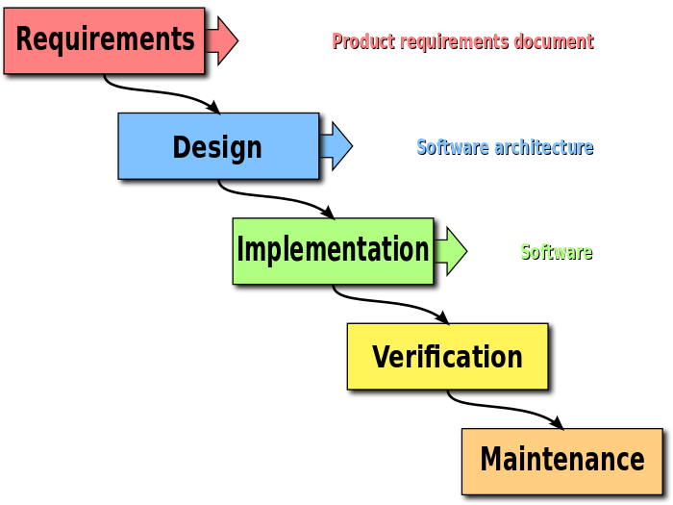
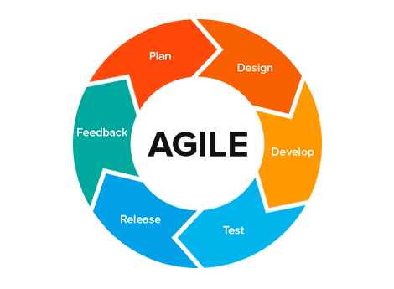
데이터팀 소개
폭포수 개발방법론 vs. 애자일 개발방법론
Source: https://en.wikipedia.org/wiki/Waterfall_model
Source: https://www.wearemarketing.com/

Slide 26
데이터팀 소개
A/B 테스트란? (1)
온라인 서비스에서 새 기능의 임팩트를 객관적으로 측정하는 방법
의료쪽에서 무작위 대조 시험(Randomized Controlled Trial)
새로운 기능을 론치함으로 생기는 위험부담을 줄이는 방법
100%의 사용자에게 론치하는 것이 아니라 작게 시작하고 관찰 후 결정
실제 예제: 추천을 기계학습기반으로 바꾼 경우
먼저 5%의 사용자에게만 론치하고 나머지 95%의 사용자와 매출액과 같은 중요 지표를 가지고 비교
5% 대상으로 별문제 없으면 10%, 20% 이런 식으로 점진적으로 키우고 최종적으로 100%로 론치

Slide 27
데이터팀 소개
A/B 테스트란? (2)
보통 사용자들을 2개의 그룹으로 나누고 시간을 두고 관련 지표를 비교
한 그룹은 기존 기능에 그대로 노출 (control)
다른 그룹은 새로운 기능에 노출 (test)
가설과 영향받는 지표를 미리 정하고 시작하는 것이 일반적
지표의 경우 성공/실패 기준까지 생각해보는 것이 필요
“If you can’t measure it, you can’t improve it”
William Thomson, Lord Kelvin

Slide 28
데이터 팀의 조직구조
현업에서 데이터 팀은 어떻게 다른 팀들과 협업하는가?

Slide 29
데이터팀 소개
중앙집중 구조: 모든 데이터 팀원들이 하나의 팀으로 존재
일의 우선 순위는 중앙 데이터팀이 최종 결정
데이터 팀원들간의 지식과 경험의 공유가 쉬워지고 커리어 경로가 더 잘 보임
하지만 현업부서들의 만족도는 상대적으로 떨어짐
세일즈
마케팅
👦 👧
👦
👦 👧
프러덕트
고객 서포트
재무

Slide 30
데이터팀 소개
분산 구조: 데이터 팀이 현업 부서별로 존재
일의 우선 순위는 각 팀별로 결정
데이터 일을 하는 사람들간의 지식/경험의 공유가 힘들고 데이터 인프라나 데이터의 공유가 힘들어짐
현업부서들의 만족도는 처음에는 좋지만 많은 수의 데이터 팀원들이 회사를 그만두게 됨
👧
👦
세일즈
마케팅
👦
👧
프로덕트
고객 서포트
👦
👧
재무

Slide 31
데이터팀 소개
중앙집중과 분산의 하이브리드 모델
가장 이상적인 조직 구조
데이터 팀원들은 일부는 중앙에서 인프라적인 일을 수행하고 일부는 현업팀으로 파견식으로 일하되 주기적으로 일을 변경
데이터팀 안에서 커리어 경로가 만들어짐
👦
👧
마케팅
세일즈
👦
👧
중앙 데이터팀
👧
프러덕트
👧
👦
고객 서포트
재무

Slide 32
모델 개발시 고려할 점
현업에서 모델 개발시 알아야할 점들은?

Slide 33

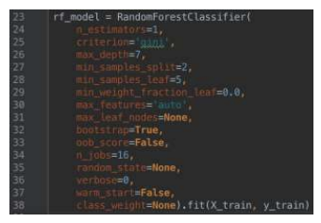


데이터팀 소개
모델 개발시 데이터 과학자들의 일반적인 생각
데이터 과학자: 아주 좋은 머신러닝 모델을 만들고 말겠어!
엔지니어: 모델 만들고 나서 다음 스텝은 뭐야?
데이터 과학자: ???
ML Model
데이터 과학자
엔지니어 (데브옵스, 백엔드, …)

Slide 34
데이터팀 소개
모델 개발시 엔지니어들의 일반적인 생각
엔지니어: 머신러닝 모델을 어떻게 론치하지? 아몰랑
(시간이 지난 후)
데이터 과학자: 모델 잘 론치되었어?
엔지니어: 아마도
ML Model
데이터 과학자
엔지니어 (데브옵스, 백엔드, …)

Slide 35
데이터팀 소개
마찰이 생기는 지점 - 개발된 모델의 이양 관련
많은 수의 데이터 과학자들은 R을 비롯한 다양한 툴로 모델 개발
하지만 실제 프로덕션 환경은 다양한 모델들을 지원하지 못함
개발/검증된 모델의 프로덕션 환경 론치시 시간이 걸리고 오류 가능성이 존재
심한 경우 모델 관련 개발을 다시 해야함 (피쳐 계산과 모델 실행 관련)
- 이게 뭐지? 바쁜데
- 이걸 어떻게 실행하지?
- 피쳐를 계산해주어야 하는데 이 코드가 맞나?
- ...
R로 개발된 머신 러닝 모델
데이터 과학자
엔지니어 (데브옵스, 백엔드, …)

Slide 36
데이터 관련 교훈
데이터 관련해서 꼭 기억해야할 점들을 공유한다

Slide 37
데이터팀 소개
데이터 인프라가 첫 번째 스텝!
데이터 인프라 없이는 데이터 분석이나 모델링은 불가능
하지만 아주 작은 회사에서 생존이 더 중요한 문제라 데이터 인프라는 조금더 성장한 뒤에 걱정해도 됨
첫 번째 팀원은 인프라 구축 이외에도 약간의 분석/모델링 스킬이 있는 사람이 최적
고려점
클라우드 vs. 직접 구성
배치 vs. 실시간

Slide 38
데이터팀 소개
데이터의 품질이 아주 중요
Garbage In Garbage Out
데이터 과학자가 가장 많은 시간을 쏟는 분야는?
데이터 청소 작업!
모델링에 드는 시간을 100이라고 하면 그중 70은 데이터 클린업에 들어감
중요 데이터의 경우 좀더 품질 유지에 노력이 필요
어디에 데이터가 있는지?
이 데이터의 품질에 혹시 문제가 있는지 계속적으로 모니터링
“If you are not thinking about how to keep your data clean from the very beginning, you are fucked. I guarantee it.”
DJ Patil, The first US Chief Data Scientist

Slide 39
데이터팀 소개
항상 지표부터 생각
무슨 일을 하건 그 일의 성공 척도(지표)를 처음부터 생각
또한 나름대로 가설을 세우는 것이 인사이트를 키우는데 큰 도움이 됨
지표의 계산에 있어서 객관성이 중요
계산된 지표를 아무도 못 믿는다면 큰 문제
지표를 어떻게 계산할 것인지 그리고 이걸 다른 사람들에게 어떻게 설명할지 고려

Slide 40

데이터팀 소개
가능하면 간단한 솔루션으로 시작
모든 문제를 딥러닝으로 해결해야 하나?
IF문 몇개의 간단한 논리로 해결할 수 있는지 부터 고민!
실제 회사에서 딥러닝으로 문제를 해결하는 경우는 드뭄. 왜 동작하는지 설명도 힘들고 개발과 론치 모두 시간이 걸림
반복 기반의 점진적인 개발방식 vs. 한 큐에 모델 만들기
후자는 시간만 오래 걸리고 최종 성과는 안 좋을 확률이 높음
전자로 가면서 원하는 결과가 나오면 그 때 중단. 더 개선할 필요 없음

Slide 41
요약
데이팀의 목표는 신뢰할 수 있는 데이터를 바탕으로 부가가치 생성
데이터 직군에는 엔지니어, 분석가, 과학자 이렇게 세 종류가 존재
데이터 팀 조직 구조에는 중앙집중, 분산, 하이브리드의 세 종류가 존재
모델 개발은 론치와 운영에 초점을 맞춰야 함
데이터 팀의 존재 여부는 여타 팀과 마찬가지로 수익증대라는 점 명심
단순한 솔루션이 제일 좋은 솔루션 (모든 문제에 딥러닝을 쓰지는 말자)

